Slide 1
АВТОМАТИЗОВАНИЙ ЕЛЕКТРОПРИВОД У РОСЛИННИЦТВІ
ПЛАН
1. Електропривод і автоматизація зерноочисних та зерноочисно-сушильних машин і агрегатів;
2. Електропривод і автоматизація в спорудах захищеного ґрунту;
3. Електропривод і автоматизація насосних станцій зрошувальних систем;
4. Електропривод і автоматизація вентиляційних установок овочесховищ;
5. Автоматизований електропривод мобільних сільськогосподарських машин.
Література:
1. Електропривод: Навч. Посіб./ О.ІО. Синявський, П.І. Савченко, В.В. Савченко, Ю.М. Лавріненко, В.В. Козирський, Ю.М. Хандола, І.П. Ільїчов; За ред. О.Ю. Синявського. - К.: Аграр Медіа Груп, 2013.-586с. ISBN 978-617-646-201-9;
2. Електропривод сільськогосподарських машин, агрегатів та потокових ліній: Підручник / Є.Л. Жулай, Б.В.Зайцев, О.С.Марченко та ін.; Ред. Є.Л. Жулай. – К. : Вища освіта, 2001. – 288 c.

Slide 2
Електропривод і автоматизація зерноочисних та зерноочисно-сушильних машин і агрегатів
Після обмолоту комбайнами зерно має засміченість 15-18 %, а воло-гість змінюється у широкому діапазоні (до 22…24 %) залежно від зони та погодних умов.
Вміст домішок у продовольчому зерні не повинен перевищувати 5 %, для інших культур 8 %. Для насіннєвого зерна вимоги до чистоти ще вищі. Вологість зерна при тривалому зберіганні не повинна перевищувати 13…14 %.
Тому після комбайнового збирання зерно, особливо насіннєве необхідно у найкоротші терміни очистити від домішок а вологе зерно – підсушити. Машини для післяжнивної обробки зерна та підготовки насіння випуска-ються комплектами у вигляді зерноочисних агрегатів або зерносушиль-них комплексів.
Основні характеристики агрегатів та комплексів для обробки зерна
Показники | ЗАВ-20 | ЗАВ-25 | ЗАВ-40 | ЗАВ-50 | КЗС-20Ш | КЗС-20Б | КЗС-25Ш | КЗС-25Б | КЗС-40
Продуктивність,т/год. | 20 | 25 | 40 | 50 | 20 | 20 | 25 | 25 | 50
Встановлена потужність, кВт | 30,9 | 78,5 | 47,4 | 153,4 | 130,1 | 100,2 | 185,5 | 170 | 326,3
Кількість електродвигунів, шт. | 9 | 18 | 16 | 35 | 26 | 26 | 32 | 34 | 52

Slide 3
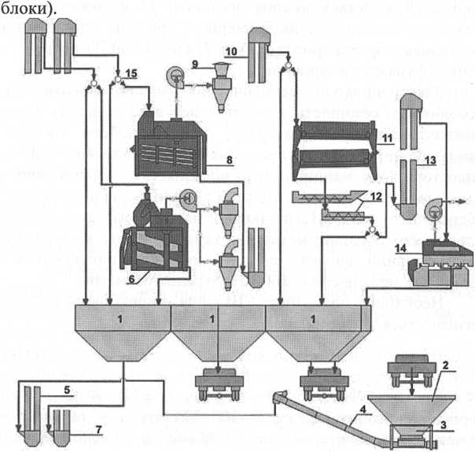
Електропривод і автоматизація зерноочисних та зерноочисно-сушильних машин і агрегатів
М7
Зерноочисні агрегати використовуються в тих зонах України, де воло-гість зерна у період жнив не перевищує 16% і немає необхідності у його штучному підсушуванні. До комплексів КЗС додатково входять сушильні відділення з шахтною або барабанною сушарками. У ці агрегати та комп-лекси крім підйомно-транспортних машин та механізмів входять зерно-очисні машини (зерноочисні стани та трієрні блоки).
М6
М16
М2
М4
Технологічна схема зерноочисного агрега-ту ЗАВ-20: 1 - бункери чистого зерна та відхо-дів; 2 - бункер прий-мальний; 3 – живиль-ник-дозатор; 4 – пнев-мопровод; 5, 7, 10,13 - норії; 6 - машина попе-реднього очищення; 8 - повітрорешітна ма-шина; 9 - аспіраційна система; 11 - трієрний блок; 12 – транспорте-ри шнекові; 14 - стіл пневмосортувальний; 15-зернопроводи
М3
М5
М8

Slide 4
Електропривод і автоматизація зерноочисних та зерноочисно-сушильних машин і агрегатів
Зерно із автомобіля за допомогою автомобілепідйомника ви-вантажується у завальний бункер 2, з якого норією НЗ-20 5 пода-ється у приймальні камери двох зерноочисних машин 6, які працю-ють паралельно. У зернових каналах відсмоктуються легкі домішки і повітропроводами виносяться в осаджувальну камеру та бункер відходів, а зерно поступає на повітряно-решітні зерноочисні маши-ни 8, де розділяється на три фракції: очищене зерно, фуражне зер-но і домішки.
Очищене зерно норією 10 подається до трієрних блоків 11, фу-ражне зерно і відходи - до відповідних бункерів. З трієрних блоків зерно надходить у бункер чистого зерна 1, а некондиційне зерно - у бункер фуражного зерна.
Схема керування зерноочисним комплексом машин забезпечує дистанційне керування електродвигунами відповідно до вибраного маршруту обробки зерна.

Slide 5
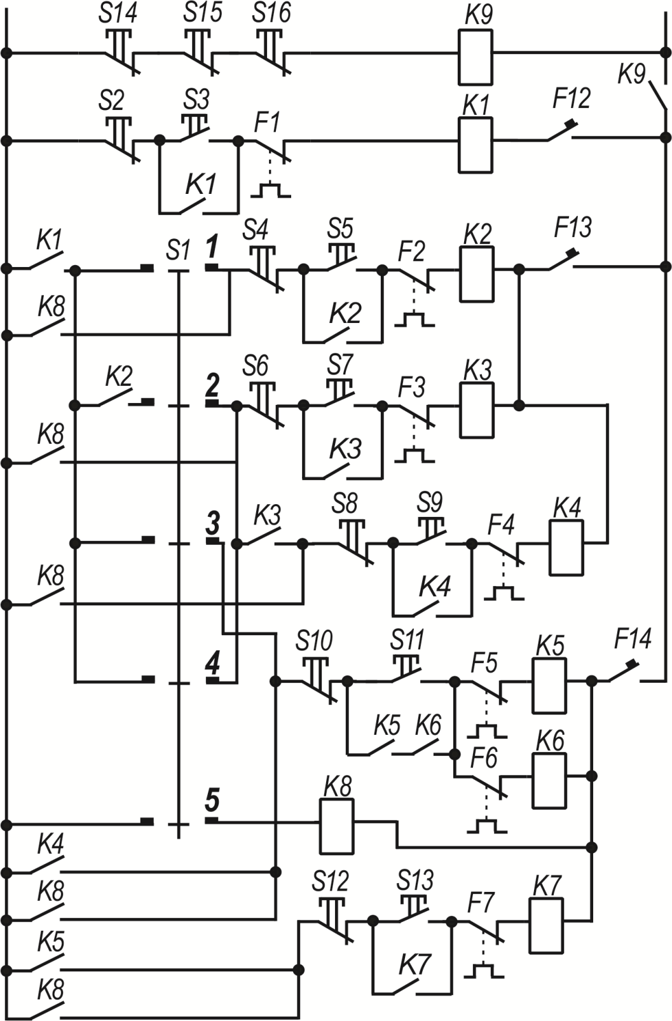
Електропривод і автоматизація зерноочисних та зерноочисно-сушильних машин і агрегатів
У першому положенні перемикача S1 замикаються лінії 1 і 2. При цьо-му можна вмикати почергово двигуни циклона М1, блока трієрів М2, тра-нспортера М3, повітряно-решітної машини М4, машини первинної очист-ки зерна М5, транспортера відходів М6 та завантажувальної норії М7.
У другому положенні перемикача S1 замикаються контакти лінії 3. При цьому можна вмикати почергово двигуни циклона М1, машини первин-ної очистки зерна М5, та завантажувальної норії М7.
У третьому положенні перемикача S1 замикаються контакти лінії 4 і вмикаються ті ж машини, що і в першому випадку за винятком трієрного блока.
Режим налаштування отримаємо при четвертому положенні переми-кача S1 коли замикаються контакти лінії 5 і спрацьовує реле К8 (робота у холосту). При цьому можна вмикати двигуни у довільному порядку для налаштування машин.
Універсальний перемикач S1 та кнопки S2…S14 для вмикання та вимикання електродвигунів розміщуються у пульті керування, кнопка S15 у зерноочисному відділенні, а кнопка S16 у сушильному. Усі електродвигуни обладнані захистом тепловими реле F1…F7. Проміжне реле К9 дозволяє вимкнути електродвигуни у екстрених випадках. На пульті є лампи світлової сигналізації про наявність напруги, вмикання електродвигунів, заповнені бункерів.

Slide 6
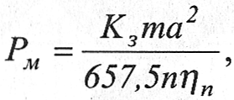
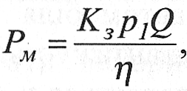
Електропривод і автоматизація зерноочисних та зерноочисно-сушильних машин і агрегатів
Електроприводи зерноочисних машин мають такі особливості:
сезонність у роботі і невелика кількість годин використання протягом року;
режим роботи двигунів тривалий;
потужність, споживана електродвигуном під час холостого ходу маши-ни, мало відрізняється від потужності при номінальному навантаженні;
ступінь нерівномірності обертання менше 0,1;
порівняно малий момент статичних опорів при зрушенні;
механічна характеристика має вентиляторний вигляд;
електроприводи експлуатуються в запилених приміщеннях або на відкритому повітрі.
Необхідна потужність, Вт, для зерноочисного стану:
де К₃ - коефіцієнт запасу, К₃ = 1,2-1,5; т – маса зерноо-
чисного стану, кг, т = 100-300 кг; а – оптимальне прискорення решета,м/с а = 15-30 м/с²; п - число коливань сита за хвилину, п = 500; η_{п} - коефіцієнт корисної дії передачі, η_{п} = 0,6-0,7.
Потужність електродвигуна, Вт, для привода трієрного блоку:
де К₃ - коефіцієнт запасу, К₃ = 1,2-1,3; р₁ - питома потуж-ність, Вт/кгтод, р₁ = 0,2-0,6 Вт/кг∙год; Q - годинна продук-тивність трієрного блоку, кг/год; η - коефіцієнт корисної дії передачі трієрного блоку, η = 0,97.

Slide 7
Електропривод і автоматизація зерноочисних та зерноочисно-сушильних машин і агрегатів
Момент статичних опорів зерноочисного стану пропорційний кутовій швидкості, а механічна характеристика описується рівнянням:
М_{с} = М₀ + (М_{сн} - М₀)(ω/ω_{н})
де М_{с} - момент статичних опорів, Нм, при кутовій швидкості ω, с⁻¹; М₀ -мо-мент опору, який зумовлений силами тертя і не залежить від кутової швидкості, М₀ = (0,35...0,35)М_{сн}; М_{сн} - момент статичних опорів при номі-нальній кутовій швидкості ω_{н}, с⁻¹.
Двигуни зерноочисних станів та трієрних блоків працюють у тривало-му режимі в умовах підвищеної запиленості.
Оскільки момент зрушення в даних машинах менший від моменту опо-ру при номінальній частоті обертання в 3-3,5 рази, а відхилення моменту опору від середнього незначне (20-30 %), то перевірку двигунів зерно-очисних станів та трієрних блоків за умовами пуску і на перевантажуваль-ну здатність не виконують.
Застосування електрифікованих зерноочисних машин дозволяє підвищити продуктивність праці у 7…10 разів при значній економії коштів.

Slide 8
Електропривод в спорудах захищеного ґрунту
Для створення необхідного мікроклімату і мінерального живлення рос-лин теплиці обладнуються технологічним обладнанням з електроприво-дами насосів подачі води, живильних розчинів, системи випаровувально-го охолоджування; вентиляторів калориферів повітряного обігрівання; ви-конавчих механізмів привода фрамуг системи природної вентиляції; вен-тиляторів вуглекислотного підживлення рослин; насосів-дозаторів порш-невого типу вузла приготування живильного розчину; виконавчих меха-нізмів заслінок, змішувальних клапанів систем трубного обігрівання і під-живлення мінеральними добривами в ґрунтових теплицях.
Виробничі операції, що виконуються у парниках і теплицях дуже різно-манітні. Основними із них є: заготівля ґрунту, очищення парників, набив-ка їх біопаливом та землею, виготовлення матів та торфоперегнійних гор-шків, посів і посадка та догляд за рослинами, полив, очищення стежок, захист рослин від шкідників та хвороб, збір урожаю.
Умови роботи у теплицях, де вологість сягає 98 % підвищує вимоги до електробезпеки для обслуговуючого персоналу. Якщо для стаціонарних машин це питання вирішується ретельним виконанням заземлення стру-моприймачів, то для пересувних машин там де можливо застосовують двигуни безпечної напруги. У машинах де це неможливо, електричні схе-ми побудовані таким чином, що за відсутності заземлення вони автома-тично вимикаються від мережі живлення.

Slide 9
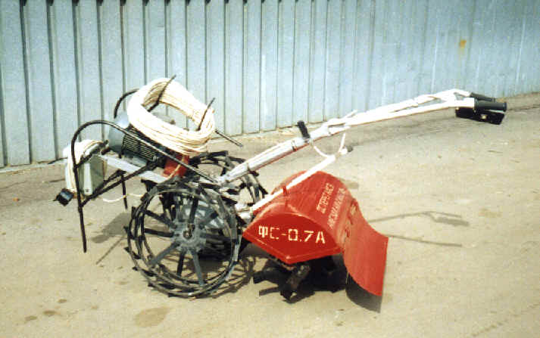
Електропривод в спорудах захищеного ґрунту
Через обмежені розміри споруд, у них використовуються спеціальні ма-логабаритні роторні машини з електроприводом. Обробіток ґрунту здійс-нюється електрофрезами або електросапами перед кожною новою куль-турою, а отже декілька раз за рік.
Електрофреза
ФС-0,7 має електро
привод, який скла-
дається з трифазно
го асинхронного
електродвигуна
(Р_{н} = 2,8 кВт), обер-
товий момент від
якого передається
ланцюговою пере
дачею через запо-
біжну муфту на че-
рв’ячний редуктор і через черв’ячну пару на ходові колеса. Колеса облад-нані храповими обгінними муфтами, які дозволяють легко здійснювати повороти. До машини додаються змінні робочі органи (ножі), які встанов-люються залежно від виконуваних робіт. Глибина обробітку ґрунту фрезою - до 22 см, продуктивність - 400-500 м²/год.

Slide 10
Електропривод в спорудах захищеного ґрунту
Кнопки «Пуск», «Стоп», пере-микач напрямку обертання роз-міщені на фрезі, а апаратура за-хисту і керування - в шафі керу-вання. Живлення здійснюється гнучким кабелем ШРПС від шафи керування. Кабель та електро-двигун може бути під напругою тільки у тому випадку коли цілий нульовий провід
Фрезою керує одна людина, на основному обробітку ґрунту можна зменшити затрати праці у 7 раз а прямі витрати у 4 рази та значно покращити якість обробітку ґрунту.
Електрична схема електро-фрези для обробітку ґрунту у теплицях

Slide 11
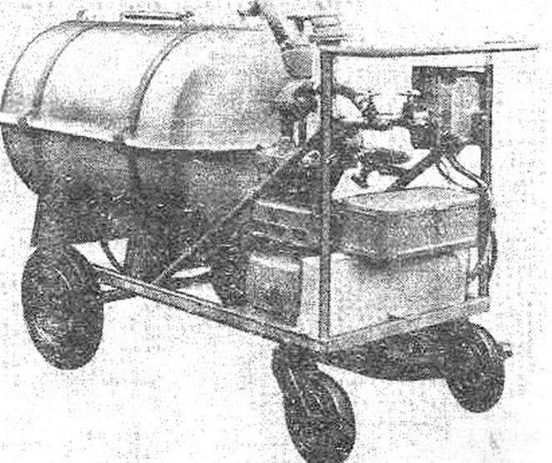
Електропривод в спорудах захищеного ґрунту
Електропривод оприскува
ча ОЗГ-120, що призначе-
ний для боротьби зі шкідни
ками та хворобами, а також
для позакореневого піджив
лення та нанесення розчи
нів на стіни та скляні повер
хні, очищення стелі, дезін-
фекції приміщень та тари.
Містить резервуар з лопате
вим змішувачем, що приво
диться у рух клинопасовою
передачею, електродвигуна, компресора, повітряного ресивера з електроконтактним манометром та запобіжними клапанами, опор-них коліс, електрокабеля, пускозахисної апаратури, напірного шланга і брандспойтів.

Slide 12
Електропривод в спорудах захищеного ґрунту
При натиску на кнопку SВ1 вми-кається реле KV2, яке через контакт КР_{Н} електроконтактного манометра замикає коло контактора К1, що вмикає електродвигун. Після збіль-шення тиску вище нижньої робочої межі, контакт КР_{Н} розмикається, од-нак контактор К1 залишається увім-кнутим через свій блокувальний ко-нтакт. При досягнені верхньої межі робочого тиску замикається контакт КРв контактного манометра, який вмикає реле KV1, що розмикає коло котушки К1 і двигун компресора ви-микається. Повторне вмикання від-будеться при зниженні тиску нижче нижньої межі, коли контакт КР_{Н} манометра знову замкне коло контактора К1.
Електрична схема оприскувача ОЗГ-120
Оприскувач збільшує продуктивність праці у 6 разів, та знижує прямі затрати у 4 рази порівняно із ручним оприскувачем.

Slide 13
Електропривод і автоматизація насосних станцій зрошувальних систем
Для зрошування широко використовується електропривод. Насосні станції бувають як стаціонарними так і пересувними.
Стаціонарні насосні станції перекачують воду на поля із відкритих во-досховищ та артезіанських свердловин заглибними електронасосами.
На пересувних насосних установках електродвигуни із насосами вста-новлені на спеціальних візках або платформах.
Електричну енергію насосні пристрої отримують через кабелі від ок-ремих трансформаторних підстанцій або від низьковольтних ліній.
Для приводів насосних установок зрошувальних систем застосовуються як асинхронні, так і синхронні двигуни.
На великих насосних станціях з відцентровими або осьовими насоса-ми потужністю до 300 кВт встановлюють асинхронні двигуни з коротко-замкненим ротором напругою 380 В при потужності до 100 кВт і від 6300 В до 10000 В - до 300 кВт. Для насосних установок потужністю більше 300 кВт встановлюються синхронні двигуни високої напруги (6300, 10000 В).
При використанні відкритої зрошувальної системи вода надходить до рослин шляхом розливу по борознах і просочування у ґрунт. При штучно-му дощуванні вода надходить від джерела по закритих трубопроводах або зі зрошувальних каналів у дощувальний апарат а потім розбризкуєть-ся у вигляді штучного дощу.

Slide 14
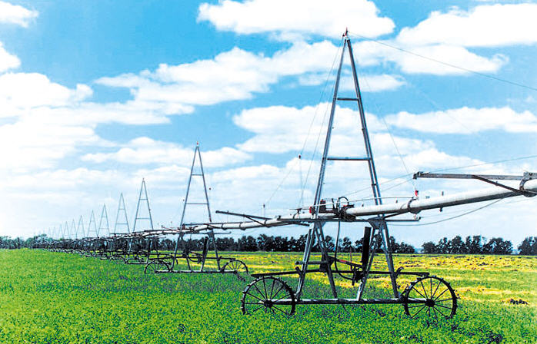
Електропривод і автоматизація насосних станцій зрошувальних систем
Найбільшого розповсюдження набули самохідні колісні дощувальні агрегати «Фрегат» та «Волжанка», які підєднуються до гідрантів закритої зрошувальної мережі.
Дощувальна машина «Фрегат» складається із водопровідного трубо-проводу, що змонтований на самохідних А-подібних опорах (візках вело-сипедного типу). На трубопроводі змонтовано 49 середньоструменевих дощувальних апаратів окружної дії і один далекоструйний імпульсний апарат на кінці трубопроводу для поливу кутів чотирикутників. Візки при-водяться у рух під дією напору води гідроциліндрами і через важільні механізми, рух передається на колеса.
Дощувальна машина «Фрегат» оснащена системою автоматизації та синхронізації, яка дозволяє різну швидкість колісних опор, кількість робо-чих ходів гідроциліндрів та автоматичну зупинку агрегату при недопусти-мому вигині трубопроводу.
Для роботи дощувальної машини «Фрегат» та інших широкозахватних дощувальних установок, які обладнані гідроприводами на насосній стан-ції необхідно підтримувати тиск до 0,9…1,2 МПа. Тиск у мережі при вимк-нених дощувальних машинах підтримується допоміжним насосом із ма-лою подачею (бустер-насос), який компенсує підтікання у мережі.

Slide 15
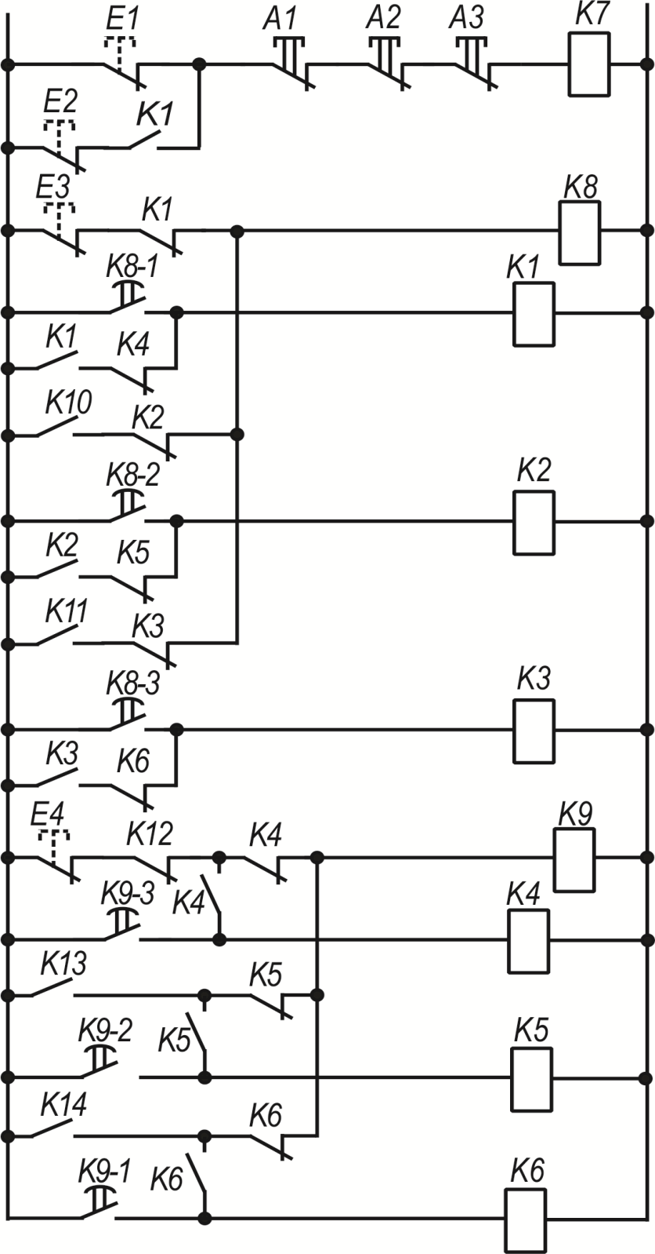
Електропривод і автоматизація насосних станцій зрошувальних систем
Коло котушки реле керування бустерним насосом К7 замкнеться тоді, коли усі головні насосні агрегати вимкнуті і відповідно, замк-нуті блок-контакти їхніх магнітних пускачів А1, А2, А3, а рівень води у водоповітряному котлі (ВВК), знижуючись, досягне нижнього контрольованого рівня, при якому контакти датчика рівня Е1 замкнуться. По котушці ре-ле К7 протікатиме струм і бустер-насос зали-шиться увімкненим до тих пір, доки тиск у мережі не підвищиться і реле тиску Е2 не ро-зімкне свій контакт. Наступне вмикання бус-тер-насоса при вимкнених насосних агрега-тах станеться при повторному замиканні контакту Е1. Таким чином контакти Е1 та Е2 забезпечують роботу бустер-насоса у періо-дичному режимі.

Slide 16
Електропривод і автоматизація насосних станцій зрошувальних систем
Коли до закритої мережі підключається дощу-вальна машина, тиск у мережі різко знижується, замикаються контакти реле тиску Е3 і замикаєть-ся коло котушки спільного реле часу запуску К8. Із витримкою часу замикаються контакти часу К8 і струм протікає по котушці реле вмикання пер-шого насосного агрегату К1, яке залишається увімкнутим через свій замикаючий контакт. Пер-ший насосний агрегат вмикаються у роботу, роз-микаючим контактом К1 реле К8 вимикається.
Тепер у роботі бустер-насоса немає необхід-ності і він вимикається розмикаючим блок-кон-тактом магнітного пускача А1 першого насосного агрегату. Другий та третій насосні агрегати вми-каються у міру зростання витрати води. У якості приладу, що вимірює витрату води, використову-ють витратомір з виходом по струму 0…5 мА, а в якості датчиків, що фіксують дискретні значення витрати, використовують контактні мікроампер-метри типу М-303К.

Slide 17
Електропривод і автоматизація насосних станцій зрошувальних систем
У цих мікроамперметрах за допомогою двох покажчиків положення задаються уставки спра-цювання, при яких здійснюється перемикання насосних агрегатів. Спрацювання фіксується за-миканням контактів, вмонтованих у мікроампер-метр і вихідних показчиків положення К10…К15 (на схемі вказані тільки їхні контакти). При зами-канні першого контакту мікроамперметра, спра-цьовує проміжне реле К10 і замикається контакт останнього у колі реле часу К8, яке знову спра-цьовує, завдяки чому напруга подається на реле К2, яке вмикає другий насосний агрегат. Після чого реле К2 підхвачується власними контактами, а коло реле часу К8 знову розмикається.
Вмикання третього насосного агрегату стане-ться аналогічно.
Вимикаються насосні агрегати за допомогою контактів реле часу вимикання К9 і відповідних проміжних реле К4, К5, К6. Датчиком вимикання є контакти реле повторювачів, що увімкнені че-рез контакти мікроамперметра, які налаштовані на спрацювання при зменшенні витрати. Реле часу вимикання К9 встановлюється для запобіга-ння одночасного вимикання усіх насосних агрегатів, для запобігання гідравлічного удару.

Slide 18
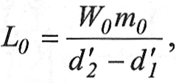
Електропривод і автоматизація вентиляційних установок овочесховищ
Овочі та фрукти чутливо реагують на зміну температури і вологості по-вітря в приміщенні. Так, при зниженні вологості на 5-7 % фрукти почина-ють в’янути, що призводить до зміни товарного вигляду і терміну їх збері-гання. Особливістю фруктів і овочів є те, що вони протягом періоду збері-гання повинні бути частково провентильовані для забезпечення повітро-обміну навколо них. Але при цьому необхідно враховувати, що при збері-ганні овочів і фруктів процес їх життєдіяльності сповільнюється. Це дося-гається за допомогою оптимально створеного мікроклімату в приміщен-нях для зберігання.
Необхідний технологічний режим у овоче- та фруктосховищах забез-печується вентиляційними установками.
Годинна продуктивність вентиляційних установок овочесховищ визначається за формулою:
де W₀ - виділення вологи однією тонною овочів (від 5-20 г/ттод); т₀ - маса закладеного в овочесховище продукту, т; d'₂, d'₁ - відповідно вологовміст в повітрі овочесховища і зовні.
Годинну продуктивність вентиляційних установок овочесховищ можна визначити простішим методом, скориставшись виразом:
L₀ = L'₀т₀,
де L'₀ - витрати повітря на одну тонну овочів, які склада-ють в осінній період 80-100 м³/т∙год, а в зимовий - 40-50 м³/т∙год.

Slide 19
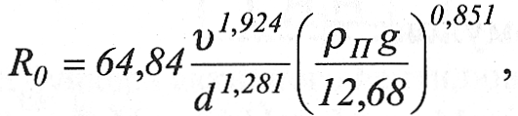
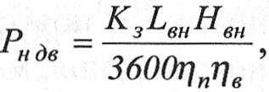
Електропривод і автоматизація вентиляційних установок овочесховищ
Н_{ст} = R₀l + ∑β + ΔH,
Статичний напір вентиляційної установки, Па:
де R₀ - втрати напору на одному метрі дов-жини повітропроводу, які дорівнюють:
де υ - швидкість руху повітря в повітро
проводі, м/с; d - внутрішній діаметр по
вітропроводу, мм; ρ_{П} - питома густина повітря при заданій температурі і тиску; l - довжина повітропроводу, м; ∑β - втрати напору в місцевих опо-рах, які при розрахунках приймаються ∑β = 0,1Н_{дин};
ΔH - втрати напору в насипі зерна:
ΔH = Rh,
де R - питомий опір в насипі зерна, Н/м³, який визначається за таблицями залежно від насипної і фізичної густини продукту та питомої подачі повітря; h - висота насипу, м.
v_{П} = пρ_{П}L'₀,
Питома подача повітря визначається так:
де ρ_{П} - насипна густина продукту (зерно, овочі, фрукти), т/м³; L'₀ - витрата повітря на одну тонну за годину, м³/т∙год.
Вентилятор вибирають за продуктивністю і розрахунковим напором з урахування максимального значення ККД вентилятора.
Потужність електродвигуна для привода вентилятора:
де К₃ - коефіцієнт запасу, для відцентрових вентиля
торів К₃ = 1,1 -1,3, для осьових К₃ = 1,05 -1,2;
η_{п} - ККД передачі, η_{п} = 0,96 - 0,98; η_{в} - ККД вентилятора.

Slide 20
Електропривод і автоматизація вентиляційних установок овочесховищ
Система обладнання ОРТХ призначена для регулювання темпе-ратурно-вологісного режиму в сховищах до 1000 т з активним вен-тилюванням продукції, яка розміщується в двох камерах. Вентиля-ція вмикається 4-6 разів на добу з рециркуляцією повітря протягом 15-30 хв. В періоди, коли температура зовнішнього повітря нижче температури продукту, проводиться охолодження продукту. У схо-вищах, де є штучне охолодження, вентиляція проводиться безпе-рервно, а холодильники вмикаються тільки тоді, коли температура зовнішнього повітря перевищує температуру продукту. Оптимальна температура продукту при зберіганні від -1 до +3 °С.
У зимовий період вентиляція вмикається за програмою 4-5 разів на добу, а зниження температури продукту здійснюється шляхом змішування внутрішнього і зовнішнього повітря. Цю функцію виконує змішувальний клапан, поворотом якого змінюють режим роботи установки: на зовнішньому повітрі, коли клапан повністю відкритий; на суміші зовнішнього і рециркуляційного повітря; на рециркуляційному повітрі, коли клапан закритий. Роботою змішувального клапана, вентилятора та опалювального агрегату керують пропорційні регулятори температури.

Slide 21
Автоматизований електропривод мобільних с/г машин
Порівняно з тепловими двигунами електропривод мобільних машин має ряд суттєвих переваг:
значно спрощується кінематична схема агрегатів і автоматизація виробничих процесів;
підвищується їх продуктивність, надійність і культура виробництва; практично відсутні шкідливі викиди в атмосферу.
Найскладнішою при цьому є проблема живлення.
Електроприводи мобільних машин одержують електроенергію від джерел різними способами:
кабельним;
тролейним;
від акумуляторів;
через електричну трансмісію;
від паливних елементів;
комбіновано (кабельно-акумуляторним, тролейно-акумуляторним тощо).
Найбільш розповсюджений кабельний спосіб живлення. Електропри-води одержують електроенергію від мережі або трансформатора через гнучкий кабель. Для розмотування і складання кабелю при русі машини застосовують кабельні барабани, кабельно-поліспастові пристрої, кабель-штори та кабель-лотки. У деяких випадках, наприклад, у машинах для післязбиральної обробки зерна, кабель розстеляють по землі.
При тролейному способі енергія до приводів подається від неізольо-ваних проводів через рухомі контакти - щітки, ролики, дуги. Електрифіко-ваний агрегат рухається паралельно тролейним проводам.

Slide 22
Автоматизований електропривод мобільних с/г машин
Акумуляторний спосіб живлення є найкращим з варіантів енергопос-тачання мобільних агрегатів, оскільки зона дії машини не обмежується довжиною кабелю або лінією живлення. Проте його використання стри-мується відсутністю акумуляторних батарей, які б при помірних габаритах і масі мали достатню енергоємність та були дешевими. Економічно вигід-ними вважають акумулятори з питомою енергоємністю не менше 100 кВт∙год на тонну загальної маси. Енергоємність же сучасних свинцево-кислотних акумуляторів не досягає 40 кВт∙год/т, а досить дорогих натрій-нікель-хлоридних - 90 кВт∙год/т.
На агрегатах з електротрансмісією встановлюють електричний генера-тор з приводом від теплового двигуна. Електродвигуни, що одержують живлення від генератора, приводять у рух ведучі колеса трактора і робочі органи причіпних машин.
Досить перспективним є використання паливних елементів, які перет-ворюють хімічну енергію палива безпосередньо в електричну. У США створений електротрактор з двигуном потужністю 16 кВт, проте впровад-ження його у промислове виробництво стримується дуже високою вартістю паливних елементів.
Провадяться також роботи з використання сонячних батарей, але вартість їх також занадто висока.

Slide 23
Автоматизований електропривод мобільних с/г машин
За способом переміщення електромобільні машини поділяють на три групи.
Машини першої групи довільно переміщуються в різних напрямках по твердому покриттю або ґрунту в радіусі 20-30 м. Спосіб живлення – кабе-льний, кабельно-барабанний, кабельно-поліспастовий або з розмотуван-ням кабелю. До них відносять кормонавантажувачі з фрезвідбірником, грейфером або ковшем, зернонавантажувачі, навантажувачі гною, елект-рофрези для обробітку ґрунту в теплицях, самопересувні зерноочисні машини та ін.
Для машин другої групи характерне прямолінійне переміщення по ко-лії або твердому покриттю. Способи живлення - кабельний (кабель-што-ра, лоткова система кабельного живлення) і тролейний. Це – кормонаван-тажувачі, гноєнавантажувачі на козловому або мостовому крані, що руха-ються рейками; кормонавантажувачі, що працюють всередині приміщен-ня на естакаді або на бокових стінках годівниці; рейкові дозувальники кормів; кормороздавачі, які переміщуються всередині приміщення дном годівниці або кормовим проїздом; опромінювальні установки, що руха-ються по тросу.

Slide 24
Автоматизований електропривод мобільних с/г машин
Третя група машин характеризується складним переміщенням на пря-молінійних або криволінійних ділянках по колії чи твердому покриттю. Живлення такі машини одержують від двопровідної тролейної системи, кабель-барабанного пристрою, акумуляторної батареї, через електротра-нсмісію або змішаним способом - тролейно-акумуляторним чи кабельно-акумуляторним. До них відносять кормороздавачі, що рухаються по твер-дому покриттю по території ферми і всередині приміщень; електрокари, електронавантажувачі з акумуляторним живленням; електротрактори з електротрансмісією.
Обробіток ґрунту за допомогою електролебідок полягає в тому, що ро-боча машина (плуг, культиватор, борона та ін.) рухається полем зворотно-поступально за допомогою канату, який тягне нерухома лебідка. Після за-кінчення проходу лебідка пересувається на одну-дві ширини захвату зна-ряддя. Електродвигуни лебідок одержують живлення від пересувних трансформаторних підстанцій. Електролебідки ефективно використовува-ти для глибокої плантажної оранки на виноградниках, в умовах гірського землеробства та на заливних землях.

Slide 25
Автоматизований електропривод мобільних с/г машин
Порівняно з тепловим трактором електротрактор має такі переваги:
дешевший в експлуатації і ремонті;
пуск і зупинка електродвигуна миттєві і не залежать від температури зовнішнього середовища;
електродвигун має значно більшу перевантажувальну здатність і жорстку механічну характеристику, завдяки чому хід електротрактора більш рівномірний;
умови роботи трактористів значно легші;
вищий рівень пожежної безпеки;
електротрактор практично не дає шкідливих викидів у навколишнє середовище.
Основні недоліки електротрактора пов’язані з використанням дорого-го і неміцного кабелю та пристроїв для його приймання, а також прив’яза-ністю до ліній електропередач, що значно знижує його маневреність та економічність.
Ґрунтообробний електрифікований агрегат АПЗ-5,6 виконано за спро-щеною схемою з електротрансмісією. Машина агрегатується з трактором К-701. Активні робочі органи, виконані у вигляді ножових роторів 3, при-водяться в дію від асинхронних електродвигунів 5 потужністю 37 кВт.

Slide 26
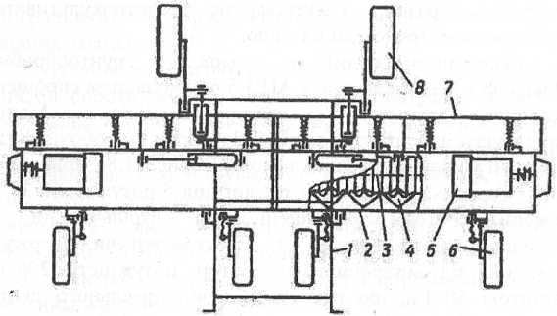
Автоматизований електропривод мобільних с/г машин
Ротори розміщені над стрілчатими або розпушувальними лапами 4. Електродвигуни одержують живлення від синхронного генератора потуж-ністю 200 кВт, частотою 50 Гц, що приводиться від дизельного двигуна трактора. Оцінка роботи агрегату з підготовки поля під озимі зернові порівняно з традиційним комплексом показала, що при експлуатації першого скорочуються затрати робочого часу на 20 %, витрата пального на 20 %, металомісткість знижується на 40 %.
Електрифікова-ний ґрунтооб-робний агрегат АПЭ-5,6: 1 – цен-тральна рама; 2 - рама секції; 3 - ножовий ро-тор; 4 – розпу-шувальна лапа; 5 – електродви-гун; 6 - опорне колесо; 7 – фар-тух; 8 – транс-портне колесо

Slide 27
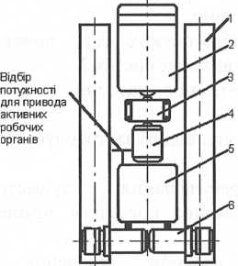
Автоматизований електропривод мобільних с/г машин
Однією з останніх розробок є гусеничний трактор-бульдозер з елект-роприводом D7E, виготовлений американською компанією Caterpillar. Трактор оснащений дизельним двигуном потужністю 173 кВт, електрич-ним генератором, регульованим перетворювачем та двома електродви-гунами загальною потужністю 175 кВт. Вартість такого трактора на 20 % вища за вартість звичайного, але він економить до 30 % пального і має на 25 % більшу продуктивність.
Силова установка трактора складається з дизельного двигуна 2, редук-тора 3, електричного генератора 4, перетворювача частоти з системою ке-рування, регулювання і захисту 5 та мотор-редукторів 6 привода ходової частини 1. Для живлення електродвигунів активних робочих органів поту-жність відбирається від електричного генератора. Застосування електрич-ної передачі забезпечує автоматичну зміну тягових зусиль і швидкостей руху агрегату залежно від зовнішніх завантажень. Завдяки цьому дизель-ний двигун завжди працює в оптимальному режимі, досягається високий ступінь використання його потужності та значне скорочення витрати палива. Зменшення маси тягових електродвигунів досягається за рахунок підвищення частоти струму.
Принципова схема дизель-електричного трактора : 1 - ходова частина; 2 - дизельний двигун внутрішнього згоряння; З - редуктор; 4 – генера-тор; 5 - перетворювач частоти з системою керування, регулювання і захисту; 6 - мотор-редуктор

Slide 28
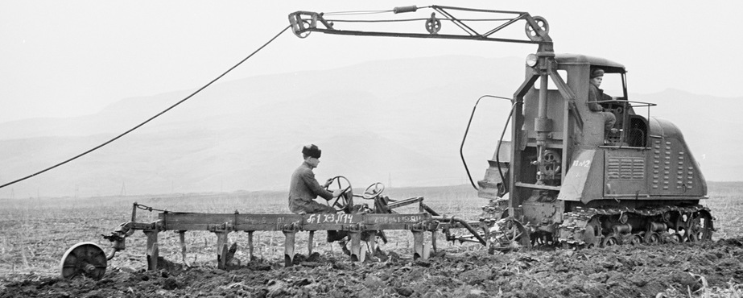
Перший електротрактор на базі гусеничного СХТЗ-НАТІ, двигун якого був замінений електромотором змінного струму. На рамі трактора вста-новлено барабан з гнучким кабелем. Електромотор і кабельний барабан захищені обтічним капотом. Намотуванням і розмотуванням управляє спеціальний механізм. Енергію трактор отримує від польової високоволь-тної електричної мережі. Висока напруга перетвориться в робочу за допо-могою пересувної трансформаторної підстанції. Від підстанції трактор мо-же віддалятися до 750 метрів завдяки кабелю і стрілі.
Без переміщення підстанції трактор може обробляти до 15 гектар землі. Трактор обслуговує один тракторист.

Slide 29
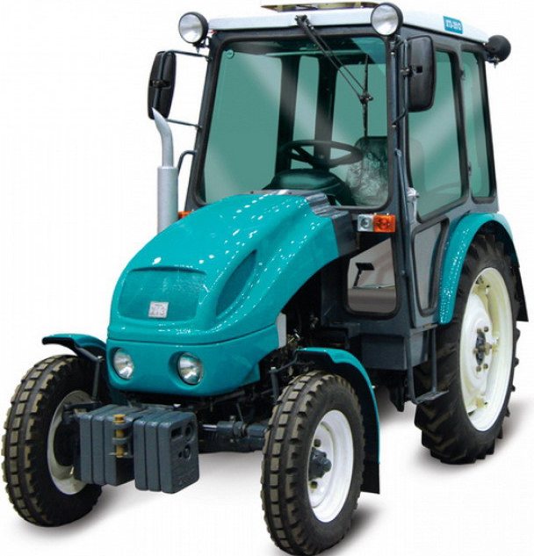
Автоматизований електропривод мобільних с/г машин
З метою зниження маси силової установки електротрактора швидко-хідний високочастотний безщітковий генератор безпосередьо з’єднується з вихідним валом швидкохідного роторно-поршневого двигуна внутріш-нього згоряння або газової турбіни.
ХТЗ Edison - український електротрак-тор: оснащений японським електро-мотором і літій-іонними батареями, будуть виробляти на Харківському тракторному заводі. Трактор Edison, стане першим серійним українським електротрактором. ХТЗ Edison роз-роблений спільно з компанією Авто-Ентерпрайз на базі серійного ХТЗ-3512, задньопривідний трактор класу 0,6, який оснащується 24-кіловатни-ми літій-іонними батареями і елект-родвигуном потужністю 35 л. с.
Повна зарядка від 2 до 4 годин. У тра-нспортному положенні безперервно може працювати до 8 годин, в сило-вих роботах - до 4 годин. Трактор може транспортувати причепи та напівпричепи загальною масою до 2 тонн зі швидкістю до 40 км / ч.

